Slide 1
ألعابنا و ألعابكم (1)
درس في مادّة اللّغة العربيّة القراءة
الصّفّ الرّابع الابتدائيّ

Slide 2
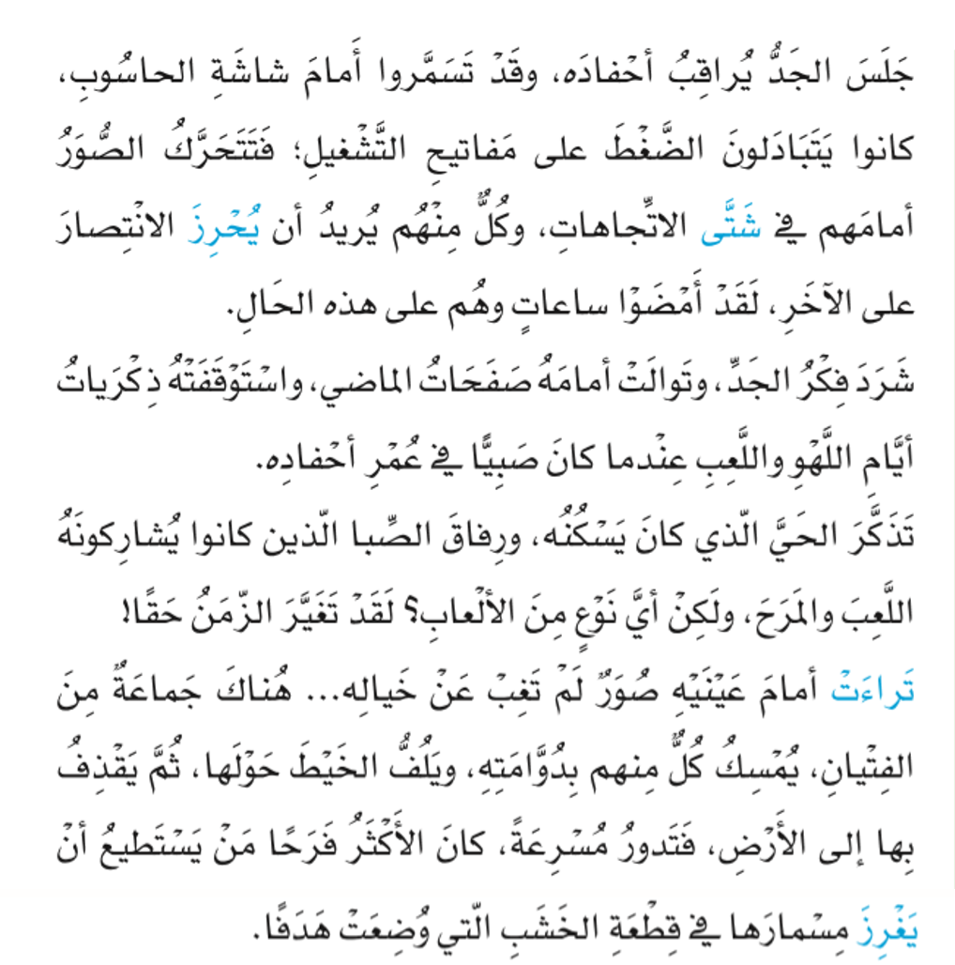
أقرأُ النّص ثم أجيب عمّا يليه من أسئلة
أَكْتَشِفُ

Slide 3
أَكْتَشِفُ
أَلْعابُنا وألْعابُكم 1
معاني المفردات
المعنى | الكلمة
مُخْتَلَف | شَتَّى
يُحقِّق | يُحرِزْ
ظَهَرَتْ | تَراءَتْ
ثَبَتوا في مَكانِهِم | تَسَمَّروا
تَتابَعَتْ | تَوالَتْ
سنُّ الطُّفُولة | الصِّبا

Slide 4
أَكْتَشِفُ
أَلْعابُنا وألْعابُكم 1
أقرأُ شرح النَّص بتمعُّن، ثُمّ أجيبُ عمّا يليه من أسئلة:
الفكرة العامّة للنص السابق: استرجاع الجد ماضي طفولته في ظل انشغال الأولاد بالحاسوب.
شرح العنوان: يكشف العنوان مقارنة واضحة بين ألعاب الأطفال في الزمن القديم، وبين الألعاب الحديثة التي يمارسها أطفالنا اليوم.

Slide 5
أَكْتَشِفُ
أَلْعابُنا وألْعابُكم 1
استرجاع الجد ذكريات الماضي وألعاب الأولاد القديمة | انشغال الأولاد بجهاز الحاسوب | الأفكار الرئيسة
شَرَدَ فكرُ الجَد: يدلُّ على عَدَم انسجام الجَد مع الألعاب الحَديثة وحَنينَهُ للألْعاب القَديمة. توالَت أمامهُ صَفَحَات الماضي: شبَّهَ الكاتب ذكريات ماضي الجَد بصَفَحات الكِتاب المُتَتَابِعة. استوقفتهُ ذكريات: شَبَّه الكاتب الذكريات بالإنسان الذي يستوقِف إنسانًا آخر. تَراءَتْ أمامَ عَينيهِ صورٌ: شَبَّهَ الكاتب الذكريات بالصور الظاهرة. | عدّد الكاتب الأفعال التي كان الأطفال يقومون بها أثناء انشغالهم باللعب: تسمّروا، يتبادلون، يحرز، أمضوا. وصف الجدّ وهو يراقب أحفاده أثناء لعبهم (جلس يراقب). | الشّرح

Slide 6
نشاط (1)
أَفْهَمُ
1:يكشف العنوان مضمون النص، أوضّحُ ذلك من خلال فهمي للنص السابق.
.........................................................................
2: استوقفت الجدَّ ذكرياتٌ عديدةٌ، أذكرُ اثنتينِ منها.
..............................................................................
3:ذكر الكاتب كيفية اللعب بالدَّوَّامَةِ، أُوضّحُ كيفية استخدامها كما فهمتُ من النص.
..............................................................................
Notes:
توظيف الرؤوس المرقمة

Slide 7
نشاط (1)
أَفْهَمُ
4: أستخرجُ من النص السابق مرادف كلّ كلمة مما يأتي:
يُحرِز: ............................
تراءَت: ..........................
تَسَمَّروا: .........................
5: أُحدِّدُ في النصِّ ما يدل على:
انصراف ذهن الجَدِّ في التفكير بالماضي.
................................................................................
قضاء الأحفاد الكثيرَ من الوقتِ أمامَ الحاسوبِ.
................................................................................
Notes:
توظيف الرؤوس المرقمة

Slide 8
أقيّم إجابتي
أَفْهَمُ
1:يكشف العنوان مضمون النص ،أوضّحُ ذلك من خلال فهمي للنص السابق.
يقوم العنوان على مقارنة بين طبيعة ألعاب جيل الجد في الزمن الماضي، وطبيعة ألعاب جيل الأحفادِ في الزمن الحاضر.
2: استوقفت الجدَّ ذكرياتٌ عديدةُ ، أذكرُ اثنتينِ منها.
الحي الذي يسكنه/ رفاق الصبا/ الألعاب القديمة.
3:ذكر الكاتب كيفية اللعب بالدَّوَّامَةِ، أُوضّحُ كيفية استخدامها كما فهمتُ من النص.
البدْءُ بِلفِّ الخيط حول الدوَّامة، ثم القذفُ بها إلى الأرض لتبدأ بالدوران.
Notes:
توظيف الرؤوس المرقمة

Slide 9
أقيّم إجابتي
أَفْهَمُ
4: أستخرجُ من النص السابق مرادف كلّ كلمة مما يأتي:
يُحرِز: يحقق
تراءَت: ظهرت
تَسَمَّروا: ثبتوا في مكانهم
.
5: أُحدِّدُ في النصِّ ما يدلُّ على:
انصراف ذهن الجد في التفكير بالماضي.
شرد فكر الجد.
قضاء الأحفاد الكثير من الوقت أمام الحاسوب.
أمضوا ساعات وهم على هذه الحال.
Notes:
توظيف الرؤوس المرقمة

Slide 10
نشاط (2)
أَفْهَمُ
أَضَعُ علامة () أمام كُلِّ فكرةٍ وردت في النص:
2. أميّزُ الحقيقة من الخيال فيما يأتي:
شَرَدَ فكر الجد.
يلف الخيط حولها.
انشغال الأولاد بجهاز الحاسوب.
غضب الجد من انشغال أحفاده باللعب لساعات طويلة.
استرجاع الجد ذكريات الماضي وألعاب الأولاد القديمة.
Notes:
توظيف الرؤوس المرقمة

Slide 11
أقيّم إجابتي
أَفْهَمُ
أَضَعُ علامة () أمام كُلِّ فكرةٍ وردت في النص:
2. أميّزُ الحقيقة من الخيال فيما يلي:
شرد فكر الجد.( خيال )
يلف الخيط حولها.( حقيقة )
انشغال الأولاد بجهاز الحاسوب. | 
غضب الجد من انشغال أحفاده باللعب لساعات طويلة.
استرجاع الجد ذكريات الماضي وألعاب الأولاد القديمة. | 
Notes:
توظيف الرؤوس المرقمة

Slide 12
نشاط (3)
أُقيِّمُ
- يقضي الأولاد وقتهم في الألعاب دون الاندماج بالحياة الاجتماعية. أُوضِّحُ إحدى مساوئ هذا السلوك من وجهة نظري.
..................................................................................................................................................
Notes:
توظيف الرؤوس المرقمة

Slide 13
أقيّم إجابتي
أُقيِّمُ
- يقضي الأولاد وقتهم في الألعاب دون الاندماج بالحياة الاجتماعية. أُوضِّحُ أحدَ مساوئ هذا السلوك من وجهة نظري.
عُزْلَةُ الطّفلِ عمّن حولَهُ.
افتقاد مهارات التواصل مع الأقران.
Notes:
توظيف الرؤوس المرقمة

Slide 14
انتهى الدرس

